Slide 1
DS-prof-2022-08
otus.ru

Slide 2


Меня хорошо видно
&& слышно?

Slide 3
Защита проекта
Тема: Прогнозирование вероятности наступления целевого события на трубопроводах ресурсоснабжающий организации
Дьяконов Семен
Начальник управления балансов и энергоресурсов
ООО «НОВОГОР-Прикамье» г. Пермь

Slide 4
План защиты
Цели проекта
Что планировалось
Используемые технологии
Что получилось
Выводы

Slide 5
Цели проекта
1. | Построение модели предсказания аварийных сетей для планированиях ремонтов, перкладок и т.п. –> снижение утечек и объема NRW (не проданная вода);
2. | Построить «хорошую» модель. Применить модель классификации на реальных данных;
3. | Изучить catboost

Slide 6
Что планировалось
1. | В начале были Excel, VBA и все обработки данных был в них. Собрать данные из разные таблицы
2. | Подключить Pandas и обработать данные
3. | Подключить модели машинного обучения и посчитать вероятность
4. | Проект делал 2 месяца. Первые 1.5 месяца выгружал данные из базы данных, изучал переводил из *.dbf в *.xlsx. Вторые 0,5 месяца делал проект

Slide 7
Используемые технологии
1. | АИАС ОСВВ. База данных ООО «НОВОГОР-Прикамье». Anaconda jupyter notebook, Excel, *.dbf, *.xlsx
2. | Библиотеки без “conda install”: pathlib, Pandas. Numpy, matplotlib, seaborn, sklearn (LabelEncoder, train-test-split*, MinMaxScaler, RandomizedSearchCV), scipy
3. | Библиотеки без “conda install” from sklearn.metrics import accuracy-score*, precision-score*, recall-score*, f1-score*, roc-auc-score*
4. | Библиотеки c “conda install”: Catboost. Phik
5. | Catboost. Чудесно! Сократило создание модели, удалось взять выходной и поспать.
*минус заменить на подчерк

Slide 8
Что получилось
Ссылка на репозиторий с исходным кодом:
https://github.com/smddyakonov/otus_ds_dyakonov/tree/main/hw-7

Slide 9
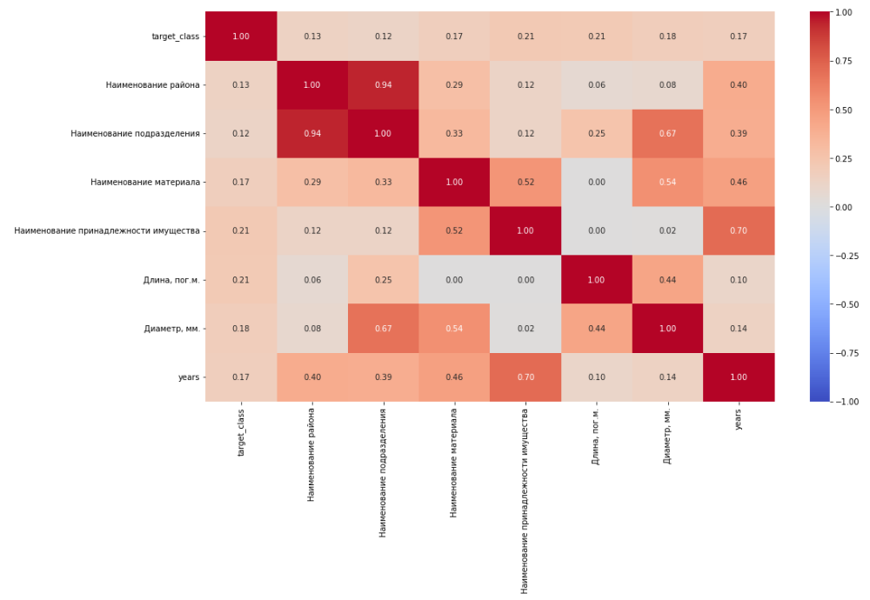
Что получилось. Phik корреляции

Slide 10
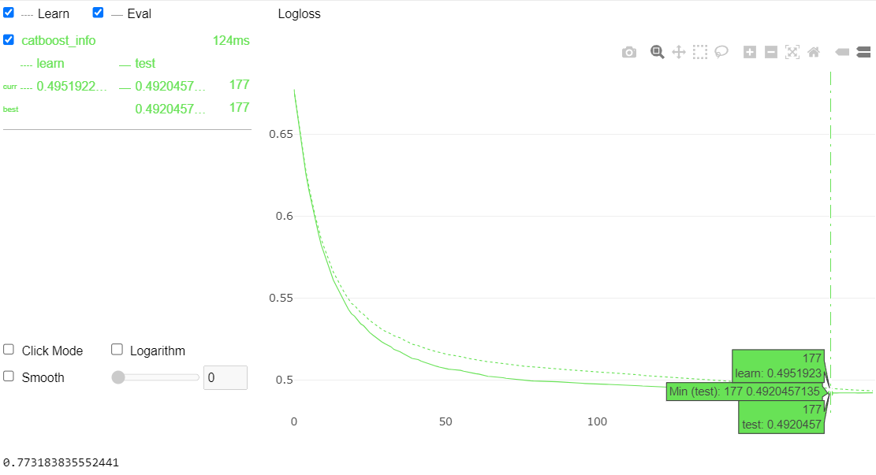
Что получилось. График обучения

Slide 11
Выводы и планы по развитию
1. | По ходу реализации пришлось поменять метод прогнозирования и отказаться от погодных влияний;
2. | С учетом изменений п.1 достиг поставленной цели: спрогнозированы сети для формирования предложений на перекладку в ближайший срок тарифного регулирования;
3. | Расширить число влияющих переменных. Провести более глубокую проработку вопроса с учетом развития на работе центра автоматизированного управления

Slide 12
Спасибо за внимание!

